Slide 1
FONETIKA A FONOLOGIE

Slide 2
I. FONETIKA
Fonetika je jazykovědná disciplína, která se zabývá materiální stránkou zvukových výrazových prostředků jazyka.
- na nezobecněné úrovni poznání a popisu mechanismu vzniku řeči (akustická stavba a percepce zvukového signálu sluchem)
- Na zobecněné úrovni hlásek a prozodických prostředků (Krčmová, M. 2009)

Slide 3
VÝVOJ FONETIKY
- 13. př. N. l. – Féničané – hláskové písmo (to předpokládalo důkladnou analýzu zvukové stránky jazyka)
- Řekové doplnili hláskovou abecedu o znaky pro samohlásky
- 5. stol. př. n. l. – zmínky o mluvené řeči lékaře Hippokrata a filozofa Aristotela (4. stol. př. n. l.)
- Od 4. stol. př. n. l - Indové věnovali velkou pozornost mluvené řeči při popisu sanskrtu. Popsali výslovnost jednotlivých slov a textů. Všímali si toho, jak se slabiky a hlásky artikulují a na základě toho dospěli ke klasifikaci hlásek, ke které se Evropa přiblížila až v 1. pol. 19. stol.

Slide 4
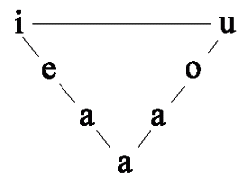
VÝVOJ FONETIKY
ve středověku úpadek o zvukovou stránku jazyka
Zájem se obnovil v 18. stol. – problematikou výslovnosti se zabýval J. W. von Kempelen v souvislosti s tzv. mluvícím strojem
do moderní fonetiky se dochovalo Hellwagovo trojúhelníkové schéma znázorňující artikulační charakteristiku samohlásek

Slide 5
VÝVOJ FONETIKY
19. stol. znamená obrat v souvislosti s:
a) nástupem srovnávací a historické gramatiky (ta si vyžadovala objasnění fonetických změn, a tím i dokonalý popis jednotlivých hlásek, zvláště jejich tvoření)
b) nástupem přírodních věd – rozvoj anatomie, fyziologie a akustiky – ty dokázaly popis uskutečnit. Také byli od lékařů a fyziků postupně přebírány různé přístroje (laryngoskop, rentgen)

Slide 6
ROZDĚLENÍ FONETIKY
Základní dělení fonetiky na 3 části:
Fonetika artikulační
Fonetika akustická
Fonetika auditivní

Slide 7
FONETIKA ARTIKULAČNÍ
- Zabývá se popisem artikulačních orgánů a složitým procesem tvoření jednotlivých hlásek i větších celků (slabiky, slova, věty).
Jeví se nejvíce propracovanou částí fonetiky.
Opírá se o poznatky zejména anatomie a fyziologie
Jednou ze základních otázek artikulační fonetiky je popis orgánů, které se na vytváření mluvené řeči podílejí – tyto orgány se nazývají mluvidla

Slide 8
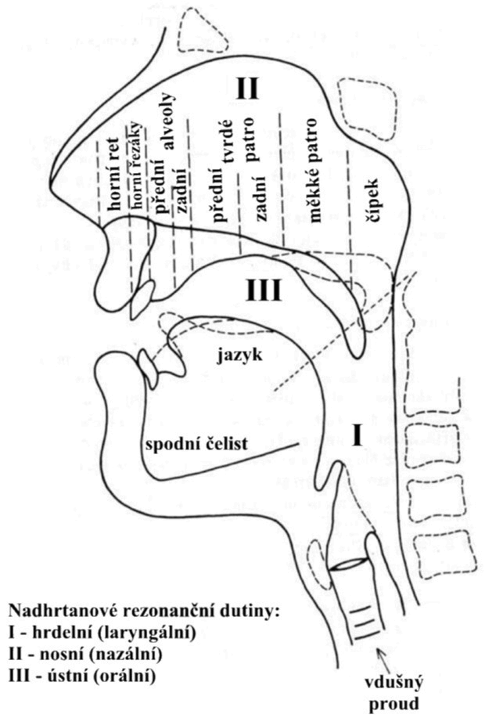
FONETIKA ARTIKULAČNÍ
Schéma mluvidel

Slide 9
FONETIKA AKUSTICKÁ
Využívá poznatky akustiky a věnuje se zkoumání zvukových vln, jejich složení, přenosu ovzduším, atd.
Rozvíjí se v závislosti na vývoji nových přístrojů a opírá se o poznatky přírodních věd, zejména fyziky.

Slide 10
FONETIKA AUDITIVNÍ
Studuje složení a funkci sluchového orgánu, způsob percepce mluveného jazyka, rozsah slyšitelnosti, která je ohraničena na jedné straně prahem slyšitelnosti a na druhé prahem bolestivosti.
Je doposud velmi málo propracovaná, dokonce není dodnes spolehlivě zjištěno, kde přesně dochází k dekódování přijímaných zvuků, tj. k dosazování významu za přijímané zvukové signály (v úvahu přichází sluchový orgán, sluchový nerv a mozek)

Slide 11
SEGMENTÁLNÍ PRVKY
Jedná se o určité jednotky (segmenty), do nichž se dá mluvená řeč rozložit:
- samohlásky
- souhlásky

Slide 12
SUPRASEGMENTÁLNÍ PRVKY
Jedná se o jevy, které přesahují nejen hlásku a slabiku, ale týkají se větších mluvních celků. Nedají se dost dobře dělit (segmentovat) na dílčí jednotky. Jedná se především o:
- slabika (ne všichni jazykovědci ji sem zařazují, přičemž je ale chápána jako minimální suprasegmentální jednotka)
- přízvuk
redukce
melodie
dynamika

Slide 13
II. FONOLOGIE
Vědecká disciplína, která studuje zvukovou stránku jazyka, avšak ze značně odlišného hlediska.
Zakladatelem fonologie je ruský emigrant N. S. Trubeckoj (představitel Pražského lingvistického kroužku) – „Základy fonologie“
Fonologie definuje tzv. fonému jako základní fonologickou jednotku a popisuje systém fonologických opozic.
Fonologie se zabývá studiem zvukové stránky jazyka z hlediska její funkce, tj. stavby a rozlišování významových jednotek jazyka (studiem fungování konkrétního segmentu v jazyce.

Slide 14
TRANSKRIPCE
Grafický systém libovolného jazyka nedisponuje prostředky, s jejichž pomocí by bylo možné v písemné podobě zaznamenat jeho zvuky. Pro grafický zápis zvukové stránky jazyka je proto potřeba použít speciální přepis – transkripci.
Existují dva způsoby transkripce:
Fonetickou
Fonologickou

Slide 15
TRANSLITERACE
Je věrný přepis psaného slova (textu, typicky zeměpisného názvu nebo jména osoby) z jednoho písma do jiného. Význam má zejména pro odborné lingvistické účely.
Např. Современный русский язык - Sovremennyj russkij jazyk.

Slide 16
TRANSLITERACE
Jejím cílem je jen usnadnit přečtení daného výrazu poučenému čtenáři, který zdrojové písmo neovládá; na rozdíl od transkripce se však snaží neztratit žádnou informaci o původním pravopisu. Není tedy zápisem mluvené řeči jiným písmem jako transkripce, nýbrž přepisem grafických znaků jinými znaky (písmeny). Transliterace tedy musí zachytit i rozdíly mezi znaky či skupinami znaků, které se vyslovují stejně, ale ve zdrojovém jazyce se z nějakých důvodů píší odlišně. V mezích tohoto principu se transliterace nicméně snaží (podobně jako transkripce) o zachycení výslovnosti slova, ale obdobně, jako v původním písmu, a volí pokud možno takové znaky cílového písma, které mají (v hlavních jazycích, jež cílové písmo používají) podobnou či stejnou výslovnost jako text ve zdrojovém písmu. Z tohoto důvodu může být transliterace ovlivněna nejen písmy, ale i konkrétními jazyky, které písmo používají.

